Slide 1


Slide 2

تنظيم حصص الأسبوع
اليوم 4 -
اليوم1 -
أنشطة اعتيادية
ورشة القراءة: استثمار النص
إملاء
أنشطة اعتيادية
معجم
ورشة الاستماع والتحدث
الكلمات البصرية+ القراءة المشتركة
اليوم 5 -
اليوم2 -
أنشطة اعتيادية
ورشة القراءة
التعبير الكتابي
أنشطة اعتيادية
ورشة الاستماع والتحدث
ورشة القراءة
اليوم 6 -
اليوم 3 -
أنشطة اعتيادية
استماع و تحدث: توليف
ورشة القراءة: الفهم
إنتاج الكتابي:
أنشطة اعتيادية
ورشة الاستماع والتحدث
ورشة القراءة

Slide 3








هيكلة حصة اليوم
- 01 النشاط الاعتيادي
تركيب جمل
- 02استماع وتحدث
تثبيت وتوليف
- 03قراءة
قراءة: قراءات فردية وفهم.
04- إنتاج كتابي
تركيب فقرة
- 02استماع وتحدث
الاستماع و التحدث: تثبيت وتوليف
- 03قراءة
قراءة: قراءات فردية و فهم.
- 04قراءة/ كتابة
توسيع فكرة (1)

Slide 4

عند نهاية الحصة
على الأقل 80% من المتعلمين سيكونون قادرين على:
سرد حكاية وتوظيف الفعل الكلامي (الشرح) في وضعيات.
قراءة فقرة والإجابة عن أسئلة الفهم.
تركيب فقرة بتوظيف إستراتيجية توسيع فكرة

Slide 5



مرحبا بكم. سننطلق في حصة اللغة العربية.
اختــتام الحــصة
إنتاج كتابي
قراءة
استـماع وتحدث
افتتاح الحصة

Slide 6


قبل أن نبدأ حصة اليوم نتذكر شروط الحصول على نجمة التميز.
اختــتام الحــصة
إنتاج كتابي
قراءة
استـماع وتحدث
افتتاح الحصة
أُنْصِتُ وأَنْتَبِهُ جَيِّداً لِلدَّرْسِ.
دونَ أَنْ أَقِفَ، أَرْفَعُ أُصْبُعي لِلْإجابَةِ.

Slide 7
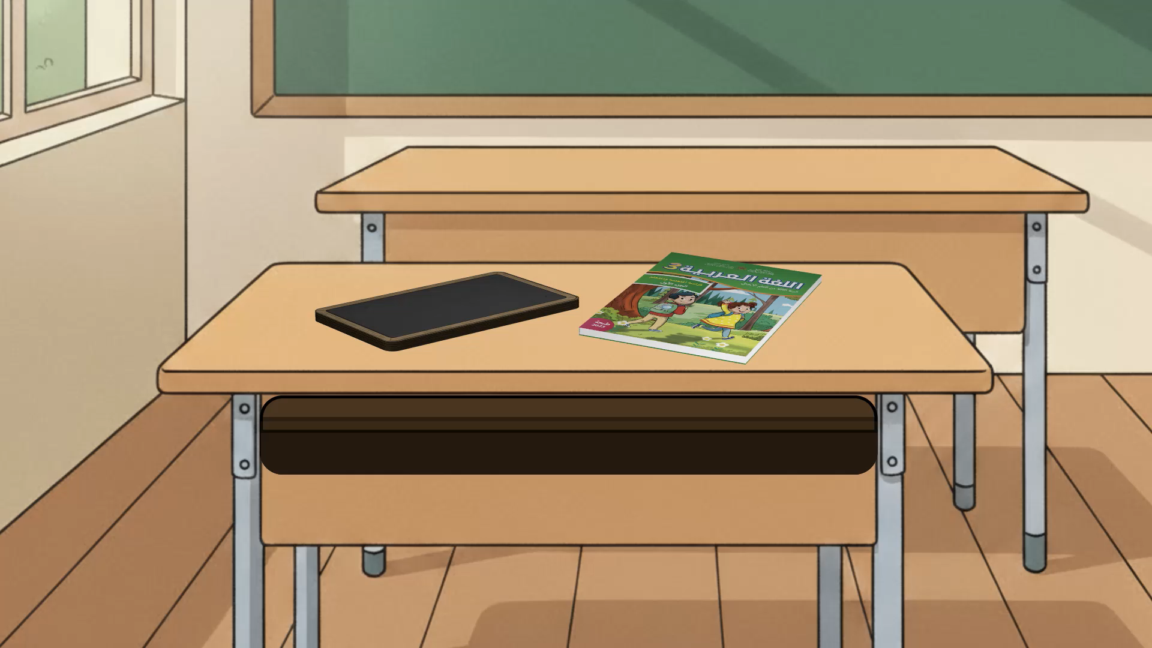

ضعوا اللوحة والكراسة في القمطر.$$
اختــتام الحــصة
إنتاج كتابي
قراءة
استـماع وتحدث
افتتاح الحصة

Slide 8

افتتاح الحصة
أنشطة اعتيادية
تركيب الجمل

Slide 9
ستتدربون اليوم على تركيب جمل. خذوا ألواحكم.
اختــتام الحــصة
إنتاج كتابي
قراءة
استـماع وتحدث
افتتاح الحصة
تَرْكيبُ جُمَلٍ

Slide 10
رتبوا الكلمات التالية لتركيب جملة. انتبهوا توجد كلمة زائدة.
اختــتام الحــصة
إنتاج كتابي
قراءة
استـماع وتحدث
افتتاح الحصة
اِسْـَمْتَعَ
يَسْتَمْتِعُ
بِٱلْحَفْلَةِ
ٱلْآنَ
ٱلْأَطْفالُ

Slide 11


ارفعوا الألواح. سأعين من يعرض جملته ويقرؤها؟ ما الكلمة الزائدة؟ هل أنتم متفقون؟
اختــتام الحــصة
إنتاج كتابي
قراءة
استـماع وتحدث
افتتاح الحصة

Slide 12
صححوا
اختــتام الحــصة
إنتاج كتابي
قراءة
استـماع وتحدث
افتتاح الحصة
اِسْـَمْتَعَ
يَسْتَمْتِعُ
بِٱلْحَفْلَةِ
ٱلْآنَ
ٱلْأَطْفالُ
يَسْتَمْتِعُ ٱلْأَطْفالُ بٱلْحَفْلَةِ ٱلْآنَ.

Slide 13
رتبوا الكلمات التالية لتركيب جملة. انتبهوا توجد كلمة زائدة.
اختــتام الحــصة
إنتاج كتابي
قراءة
استـماع وتحدث
افتتاح الحصة
ٱلْبارِحَةَ
ٱلنَّشيدَ
رَدَّدَ
ٱلْوَطَنِيَّ
يُرَدِّدُ
ٱلتَّلاميذُ

Slide 14
ارفعوا الألواح. سأعين من يعرض جملته ويقرؤها؟ ما الكلمة الزائدة؟ هل أنتم متفقون؟
اختــتام الحــصة
إنتاج كتابي
قراءة
استـماع وتحدث
افتتاح الحصة

Slide 15
صححوا
اختــتام الحــصة
إنتاج كتابي
قراءة
استـماع وتحدث
افتتاح الحصة
ٱلْبارِحَةَ
ٱلنَّشيدَ
رَدَّدَ
ٱلْوَطَنِيَّ
يُرَدِّدُ
ٱلتَّلاميذُ
رَدَّدَ ٱلتَّلاميذُ ٱلنَّشيدَ ٱلْوَطَنِيَّ ٱلْبارِحَةَ.

Slide 16
رتبوا الكلمات التالية لتركيب جملة اسمية. انتبهوا توجد كلمة زائدة.
اختــتام الحــصة
إنتاج كتابي
قراءة
استـماع وتحدث
افتتاح الحصة
اَلْقَصيدَةُ
عَنْ
ٱللِّباسِ
تَقاليدِ
تَتَحَدَّثُ
اَلشّاعِرُ

Slide 17
ارفعوا الألواح. سأعين من يعرض جملته ويقرؤها؟ ما الكلمة الزائدة؟ هل أنتم متفقون؟
اختــتام الحــصة
إنتاج كتابي
قراءة
استـماع وتحدث
افتتاح الحصة

Slide 18
صححوا
اختــتام الحــصة
إنتاج كتابي
قراءة
استـماع وتحدث
افتتاح الحصة
اَلْقَصيدَةُ
عَنْ
ٱللِّباسِ
تَقاليدِ
تَتَحَدَّثُ
اَلشّاعِرُ
اَلْقَصيدَةُ تَتَحَدَّثُ عَنْ تَقاليدِ ٱللِّباسِ.

Slide 19
رتبوا الكلمات التالية لتركيب جملة اسمية. انتبهوا توجد كلمة زائدة.
اختــتام الحــصة
إنتاج كتابي
قراءة
استـماع وتحدث
افتتاح الحصة
مَرْوانُ
جَميلَةً
لَبِسَ
دَخَلَ
دَرّاعَةً

Slide 20
ارفعوا الألواح. سأعين من يعرض جملته ويقرؤها؟ ما الكلمة الزائدة؟ هل أنتم متفقون؟
اختــتام الحــصة
إنتاج كتابي
قراءة
استـماع وتحدث
افتتاح الحصة

Slide 21
صححوا
اختــتام الحــصة
إنتاج كتابي
قراءة
استـماع وتحدث
افتتاح الحصة
مَرْوانُ
جَميلَةً
لَبِسَ
دَخَلَ
دَرّاعَةً
مَرْوانُ لَبِسَ دَرّاعَةً جَميلَةً.

Slide 22
استماع وتحدث
استماع وتحدث
أَنامِلُ جَدتي: تثبيت وتوليف

Slide 23
نمر الآن للعبة تحدي سرد الحكاية الجديدة، هل أنتم مستعدون؟
اختــتام الحــصة
إنتاج كتابي
قراءة
استـماع وتحدث
افتتاح الحصة
سَرْدُ ٱلْحِكايَةِ ٱلْجَديدَةِ

Slide 24

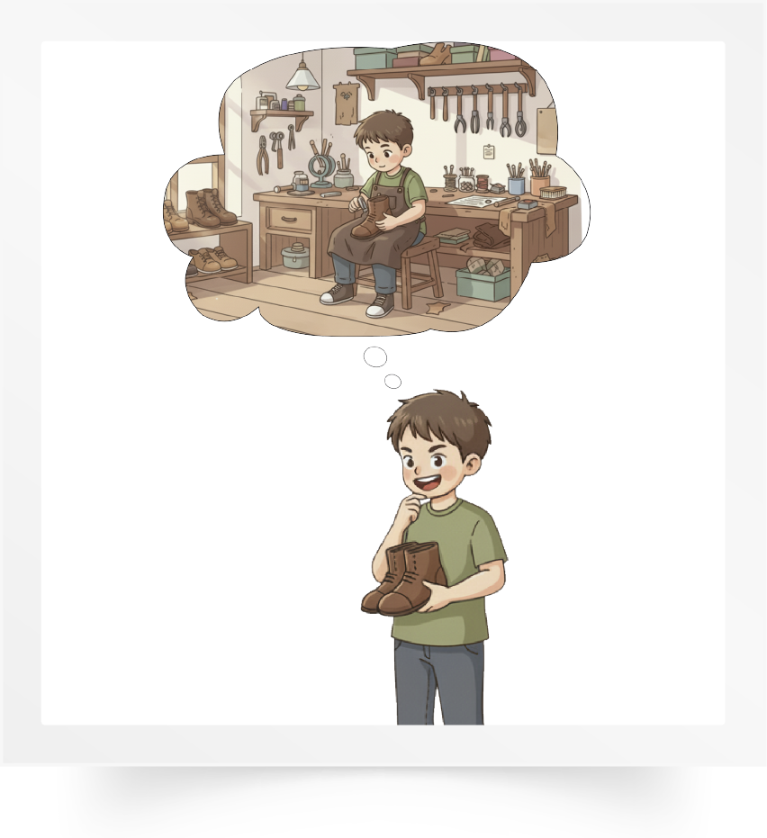
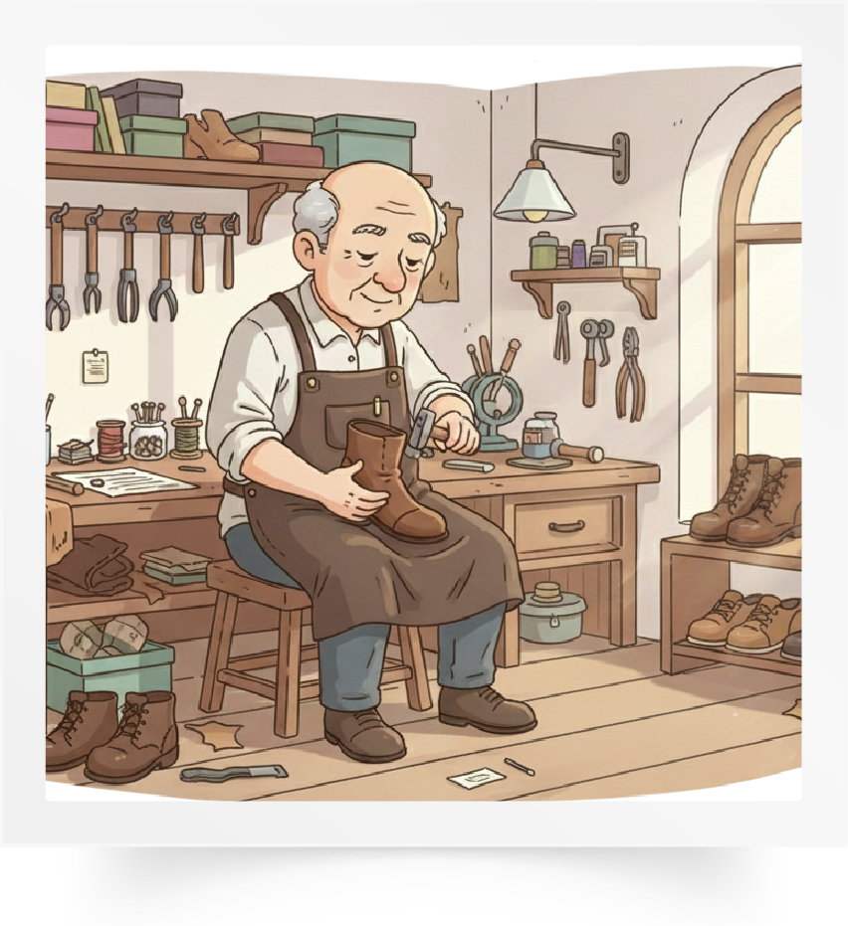
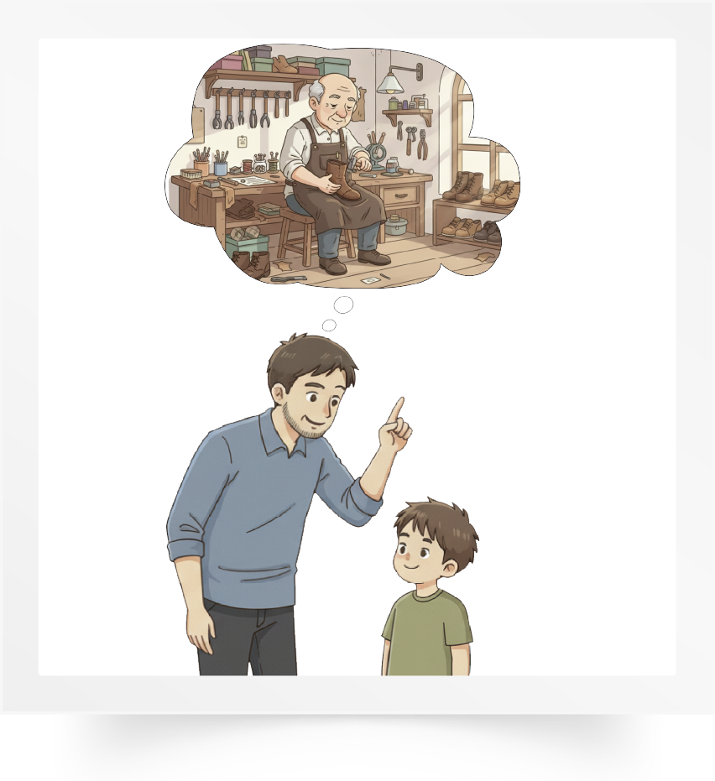
هذه مشاهد الحكاية الجديدة. لاحظوها جيدا واستعدوا لسردها. أمامكم دقيقة واحدة.
اختــتام الحــصة
إنتاج كتابي
قراءة
استـماع وتحدث
افتتاح الحصة

Slide 25
من يريد سرد الحكاية؟ انتبهوا. (ثلاث متعلمين)
اختــتام الحــصة
إنتاج كتابي
قراءة
استـماع وتحدث
افتتاح الحصة

Slide 26
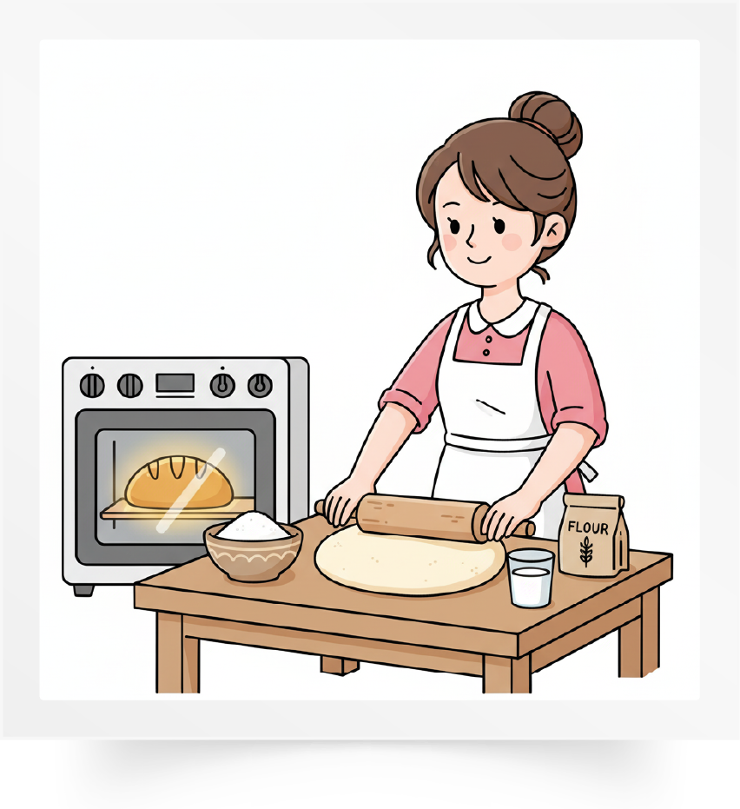
الآن من منكم يشرح لنا كيف تحضر الأم الخبز في البيت؟ تذكروا أساليب الشرح.
اختــتام الحــصة
إنتاج كتابي
قراءة
استـماع وتحدث
افتتاح الحصة
في ٱلْبِدايَةِ ...................... ثُمَّ ...................... وَبَعْدَها ............................. وَفي ٱلنِّهايَةِ .............................

Slide 27
قــــراءة
- 03 قراءة
مراجعة وتوليف

Slide 28
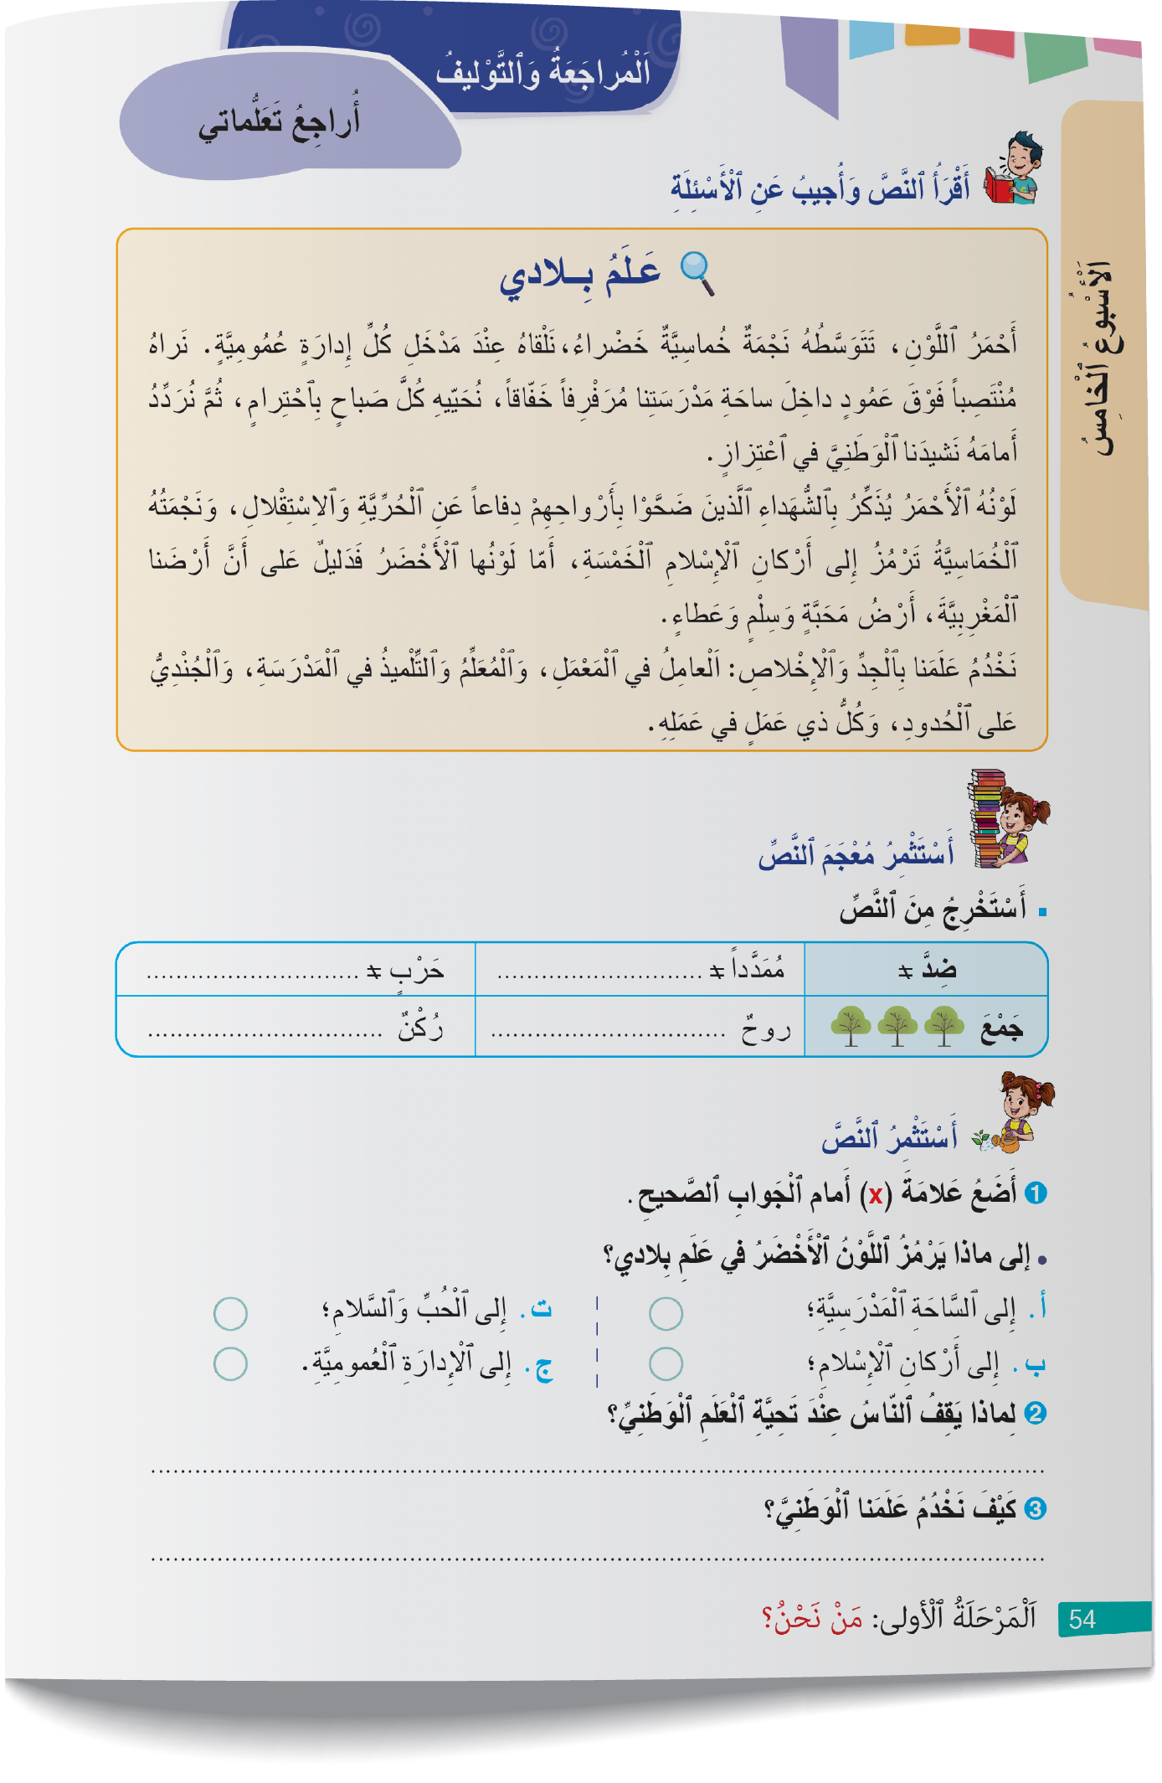
خلال اليوم ستقرؤون نصا وتجيبون عن أسئلة الفهم. افتحوا كراساتكم على الصفحة 54.
اختــتام الحــصة
إنتاج كتابي
قراءة
استـماع وتحدث
افتتاح الحصة

Slide 29
سأقرأ النص، ضعوا أصابعكم تحت كل كلمة أقرؤها.
اختــتام الحــصة
إنتاج كتابي
قراءة
استـماع وتحدث
افتتاح الحصة

Slide 30
سأعين لقراءة النص ثلاثة تلاميذ كل يقرأ فقرة من الفقرات الثلاث. تابعوا بأصابعكم.
اختــتام الحــصة
إنتاج كتابي
قراءة
استـماع وتحدث
افتتاح الحصة

Slide 31
سأعين ثلاثة تلاميذ آخرين للقراءة.
اختــتام الحــصة
إنتاج كتابي
قراءة
استـماع وتحدث
افتتاح الحصة

Slide 32
قبل أن نمر إلى استثمار النص. من يذكر بخطوات إستراتيجية الكلمات المفاتيح؟
اختــتام الحــصة
إنتاج كتابي
قراءة
استـماع وتحدث
افتتاح الحصة
إِسْتراتيجِيَّةُ ٱلْكَلِماتِ ٱلْمَفاتيحِ

Slide 33
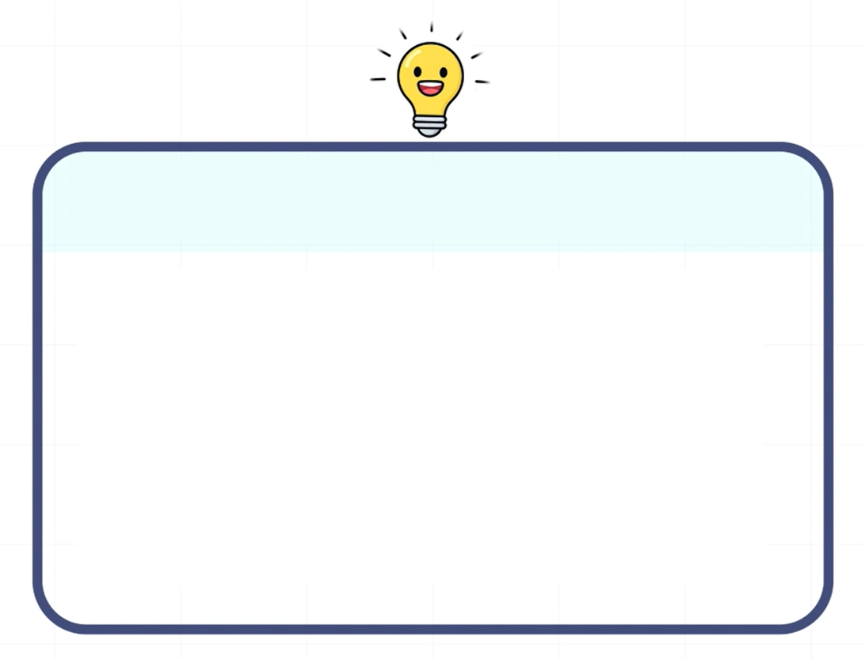
من يقرأ؟
اختــتام الحــصة
إنتاج كتابي
قراءة
استـماع وتحدث
افتتاح الحصة
لنتذكر:
تُساعِدُني إِسْتْراتيجِيَّةُ الْكَلِماتِ الْمَفاتيحِ عَلى استِخْراجِ مَعْلوماتٍ وارِدَةٍ في نَصَّ.
كَيِْفَ أَوَظَفُ إِسْتْراتيجِيَّةَ الْكَلِماتِ الْمَفاتيحِ لاسْتِخْراجٍ مَعْلوماتِ؟
أُحَدِّدُ الْكَلِماتِ الْمَفاتيحَ في السُّؤالِ
أَقومُ بِالْقِراءَةِ اٌلْمَسْحِيَّةِ لِأَجِدَ الْكَلِماتِ الْمَفاتيحَ، وَأَضَعُ سَطْراً تَحْتها.
أَتحَقُقُ مِنْ وُجودِ آلْإِجابَةِ تُمَّ أَصوغُ الْجَوابَ في جُمْلَةٍ تامَّةٍ.

Slide 34


الآن سنستثمر النص، عودوا إلى النص لإتمام ملء الجدول والإجابة عن الأسئلة (عشر دقائق).
اختــتام الحــصة
إنتاج كتابي
قراءة
استـماع وتحدث
افتتاح الحصة

Slide 35
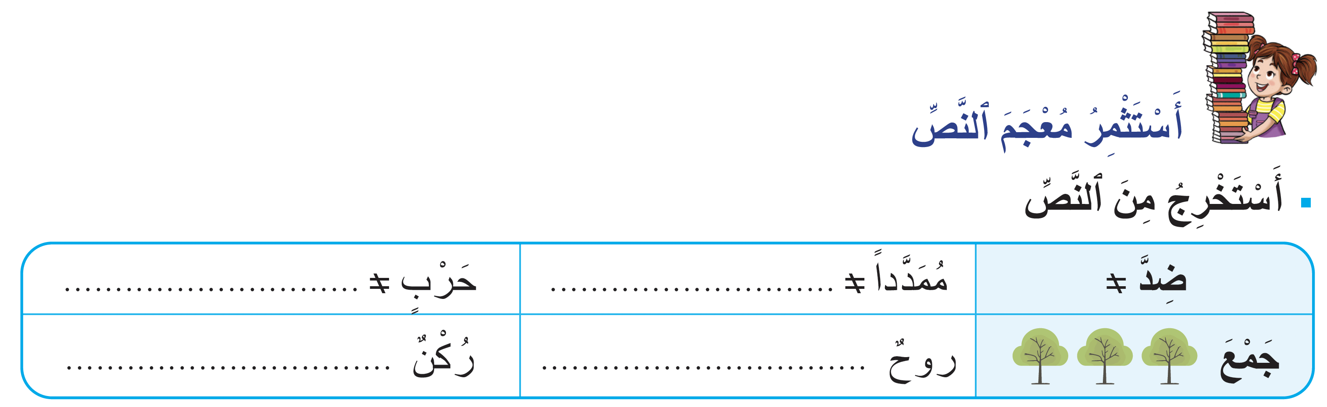
نصحح. من يتقاسم جوابه؟ كيف حصلت على هذا الجواب؟ ما رأيكم؟
اختــتام الحــصة
إنتاج كتابي
قراءة
استـماع وتحدث
افتتاح الحصة

Slide 36
انتبهوا للتصحيح.
اختــتام الحــصة
إنتاج كتابي
قراءة
استـماع وتحدث
افتتاح الحصة
سِلْمٌ
داخِلَ
أَرْكانٌ
أَرْواحٌ

Slide 37
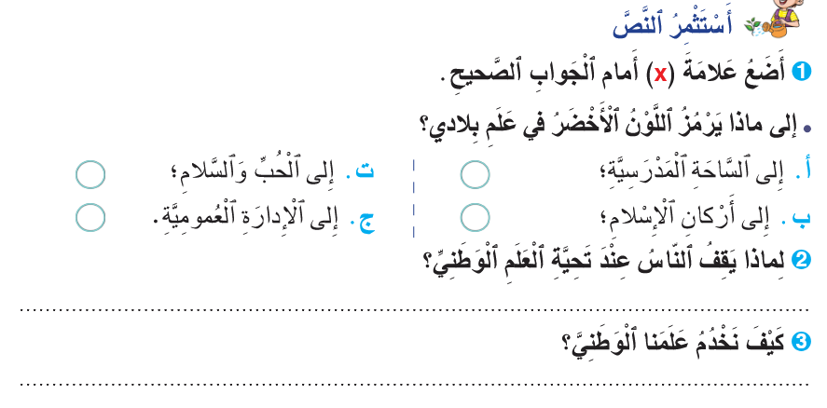
نصحح سؤالا سؤالا. من يقرأ السؤال؟ من يجيب؟ هل أنتم متفقون؟
اختــتام الحــصة
إنتاج كتابي
قراءة
استـماع وتحدث
افتتاح الحصة

يَقِفُ ٱلنّاسُ عِنْدَ تَحِيَّةِ ٱلْعَلَمِ ٱلْوَطَنِيِّ ٱحْتِراماً وَ تَقْديراً لَهُ.
نَخْدُمُ عَلَمَنا بِٱلْعَمَلِ:اَلْعامِلُ في مَعْمَلِهِ،وَ ٱلْمُعَلِّمُ وَ ٱلتِّلْميذُ في مَدْرَسَتِهِما،وَ ٱلْجُنْدِيُّ، وَكُلُّ ذي عَمَلٍ في عَمَلِهِ.

Slide 38
نتذكر كيف نميز زمن الفعل. من يقرأ هذه الجملة ويحدد زمن الفعل؟
اختــتام الحــصة
إنتاج كتابي
قراءة
استـماع وتحدث
افتتاح الحصة
زَيَّنَتْ مُنى يَدَيْها بِٱلْحِنّاءِ في ٱلْأُسْبوعِ ٱلْماضي.
أَقْرَأُ جُزْءاً مِنَ ٱلْقُرْآنِ كُلَّ يَوْمٍ.

Slide 39
ننشد جماعة.
اختــتام الحــصة
إنتاج كتابي
قراءة
استـماع وتحدث
افتتاح الحصة
اَلنَّشيدُ الْوَطَنِيُّ

Slide 40
إنتاج كتابي
- 04 الإنتاج الكتابي
تركيب فقرة

Slide 41
سنواصل تدربنا اليوم على تركيب فقرة بتوظيف إستراتيجية توسيع فكرة.
اختــتام الحــصة
إنتاج كتابي
قراءة
استـماع وتحدث
افتتاح الحصة
تَرْكيبُ فِقْرَةٍ

Slide 42
من يذكرنا بأدوات الربط التي تعرفنا عليها في الحصة الماضية؟
اختــتام الحــصة
إنتاج كتابي
قراءة
استـماع وتحدث
افتتاح الحصة
أَدَواتُ الرَّبْطِ

Slide 43
ممتاز. نعيد قراءة أدوات الربط.
اختــتام الحــصة
إنتاج كتابي
قراءة
استـماع وتحدث
افتتاح الحصة
كَيْ
أَمْ
أَوْ
ثُمَّ
فَ
وَ
فَجْأَةً
عِنْدَما
بَيْنَما
لَكِنَّ

Slide 44
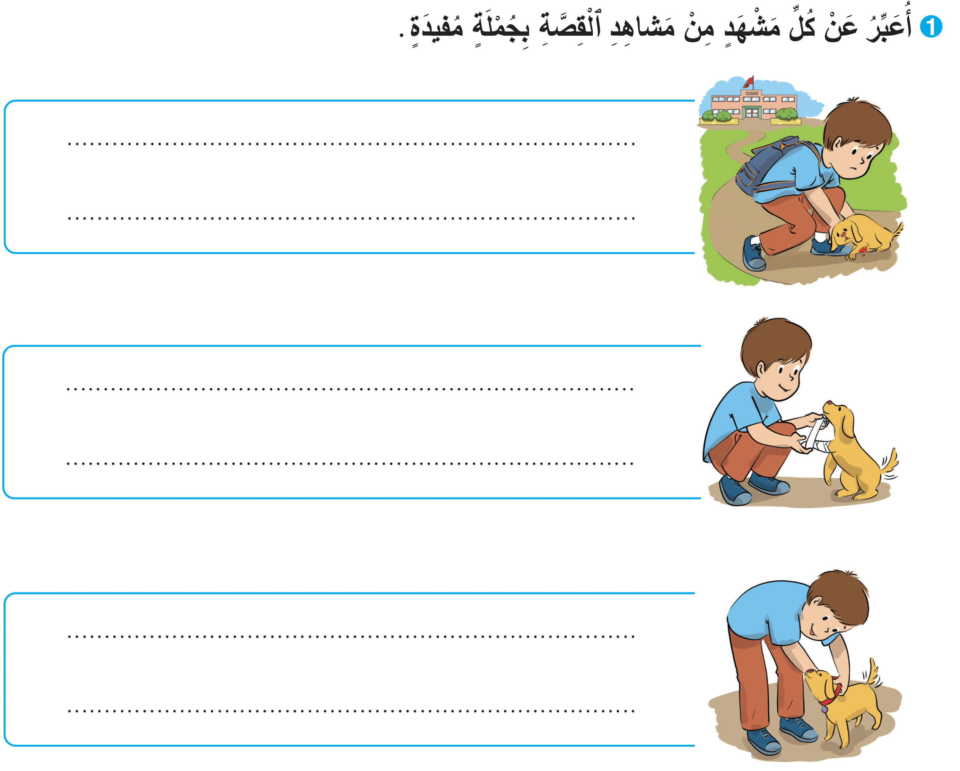
افتحوا كراساتكم ص 53. من يقرأ التعليمة الأولى؟ -أنجزوا فرديا.
اختــتام الحــصة
إنتاج كتابي
قراءة
استـماع وتحدث
افتتاح الحصة

Slide 45
نصحح من يقرأ تعليقه على المشهد الأول؟ الثاني؟ الثالث؟
اختــتام الحــصة
إنتاج كتابي
قراءة
استـماع وتحدث
افتتاح الحصة
وَجَدَ سامي وَهُوَ عائِدٌ مِنَ ٱلْمَدْرَسَةِ جَرْواً يَرْتَجِفُ مِنَ ٱلْأَلَمِ بِسَبَبِ جُرْحٍ أَصابَ رِجْلَهُ ٱلْيُسْرى.
لَفَّ سامي رِجْلَ ٱلْجَرْوِ ٱلْمَجْروحِ بِضِمادَةٍ .
شُفِيَ ٱلْكَلْبُ ٱلصَّغيرُ فَوَضَعَ سامي قِلادَةً حَمْراءَ في عُنُقِهِ.
قَبِلَ والِداهُ ٱلِاحْتِفاظَ بِٱلْجَرْوِ عَلى أَنْ يَعْتَنِيَ سامي بِهِ جَيِّداً وَأَنْ يَجْعَلَ لَهُ مَكاناً في ٱلْحَديقَةِ.

Slide 46
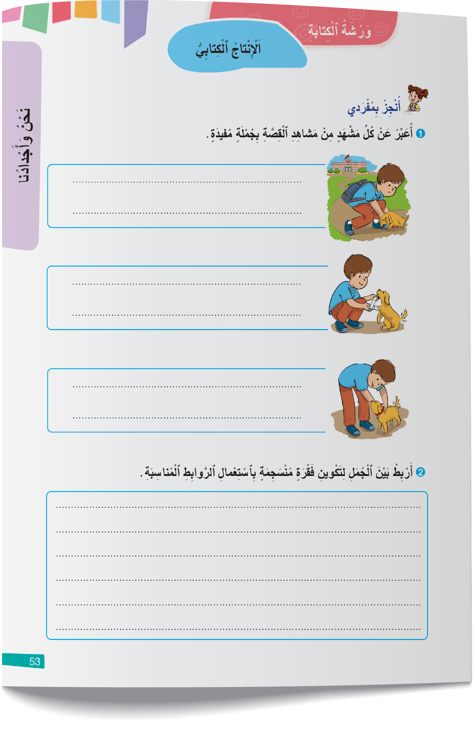
الآن اربطوا بين الجمل لتركيب فقرة منسجمة باستعمال أدوات ربط مناسبة.
اختــتام الحــصة
إنتاج كتابي
قراءة
استـماع وتحدث
افتتاح الحصة

Slide 47
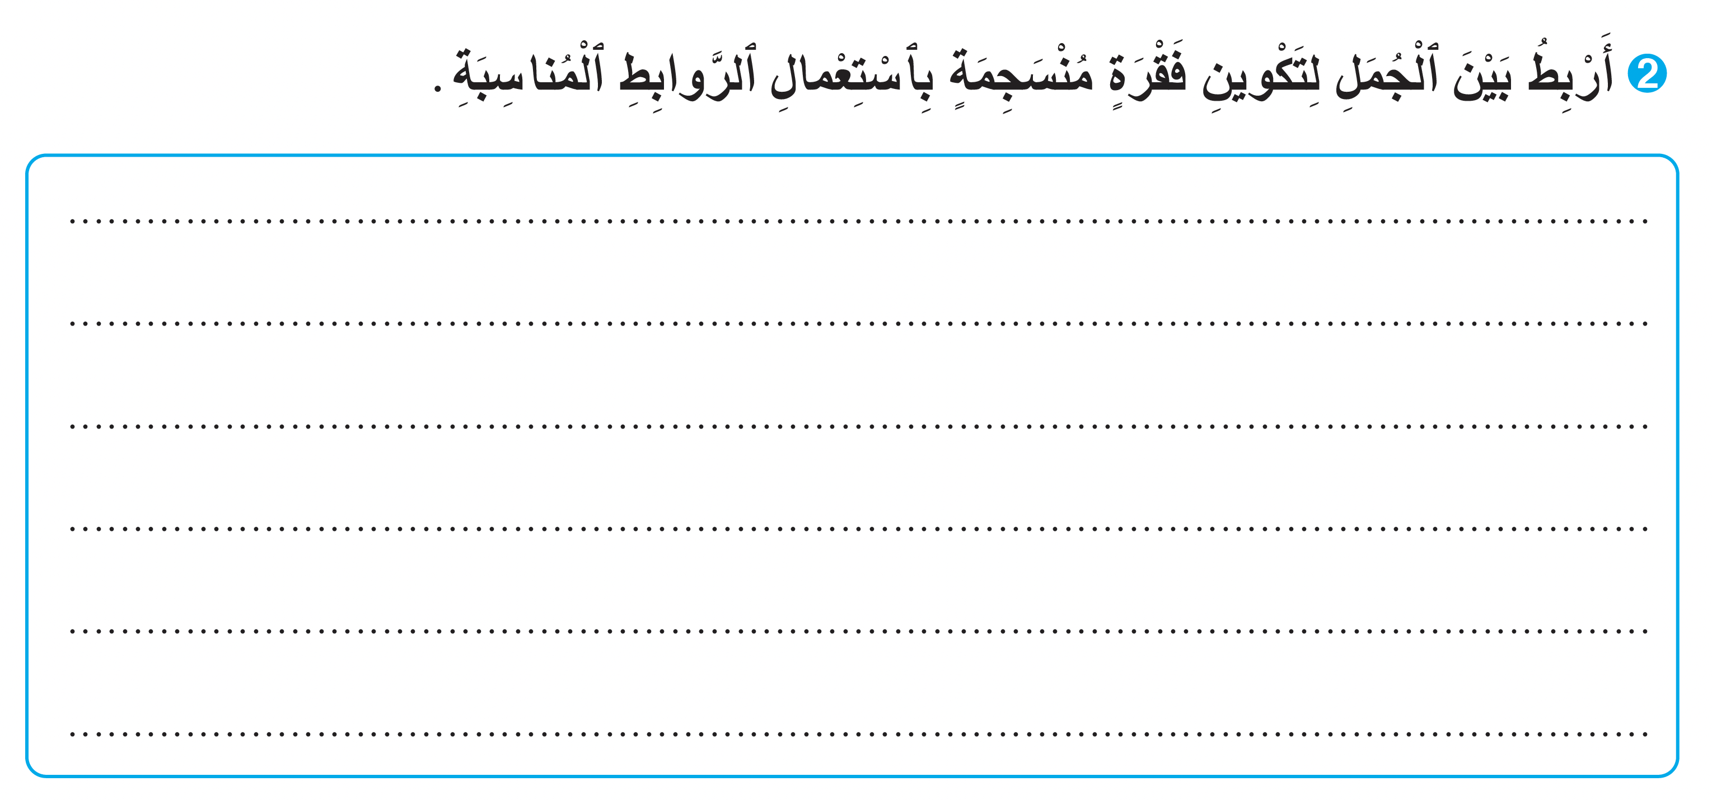
من يقرأ الفقرة التي أنتجها.
اختــتام الحــصة
إنتاج كتابي
قراءة
استـماع وتحدث
افتتاح الحصة

Slide 48
من يقرأ هذه الفقرة؟ انقلوا الفقرة على دفاتر القسم.
اختــتام الحــصة
إنتاج كتابي
قراءة
استـماع وتحدث
افتتاح الحصة
وَجَدَ سامي وَهُوَ عائِدٌ مِنَ ٱلْمَدْرَسَةِ جَرْواً يَرْتَجِفُ مِنَ ٱلْأَلَمِ بِسَبَبِ جُرْحٍ أَصابَ رِجْلَهُ ٱلْيُسْرى. بَعْدَ ذلِكَ، لَفَّ سامي رِجْلَ ٱلْجَرْوِ ٱلْمَجْروحِ بِضِمادَةٍ. وَعِنْدَما شُفِيَ ٱلْكَلْبُ ٱلصَّغيرُ وَضَعَ سامي قِلادَةً حَمْراءَ في عُنُقِهِ. وَفي ٱلْأَخيرِ، قَبِلَ والِداهُ ٱلِاحْتِفاظَ بِٱلْجَرْوِ عَلى أَنْ يَعْتَنِيَ سامي بِهِ جَيِّداً وَأَنْ يَجْعَلَ لَهُ مَكاناً في ٱلْحَديقَةِ.

Slide 49
اختتام الحصة
اختتام الحصة
ماذا تعلمت اليوم؟
الواجب المنزلي

Slide 50
ماذا تَعَلَّمْتُم في هَذِهِ ٱلْحِصَّةِ؟
اختــتام الحــصة
إنتاج كتابي
قراءة
استـماع وتحدث
افتتاح الحصة
تَعَلَّمْتُ في هذِهِ ٱلْحِصَّةِ

Slide 51
ماذا تَعَلَّمْتُم في هَذِهِ ٱلْحِصَّةِ؟
اختــتام الحــصة
إنتاج كتابي
قراءة
استـماع وتحدث
افتتاح الحصة
تَعَلَّمْتُ في هذِهِ ٱلْحِصَّةِ
تَدَرَّبْتُ عَلى تَرْكيبِ فِقْرَةٍ بِاتِّباعِ خُطُواتٍ هِيَ: ...
تدَرَّبْتُ عَلى الإجابَةِ عَنْ أَسْئِلَةٍ انطلاقا من نَصٍّ.

Slide 52
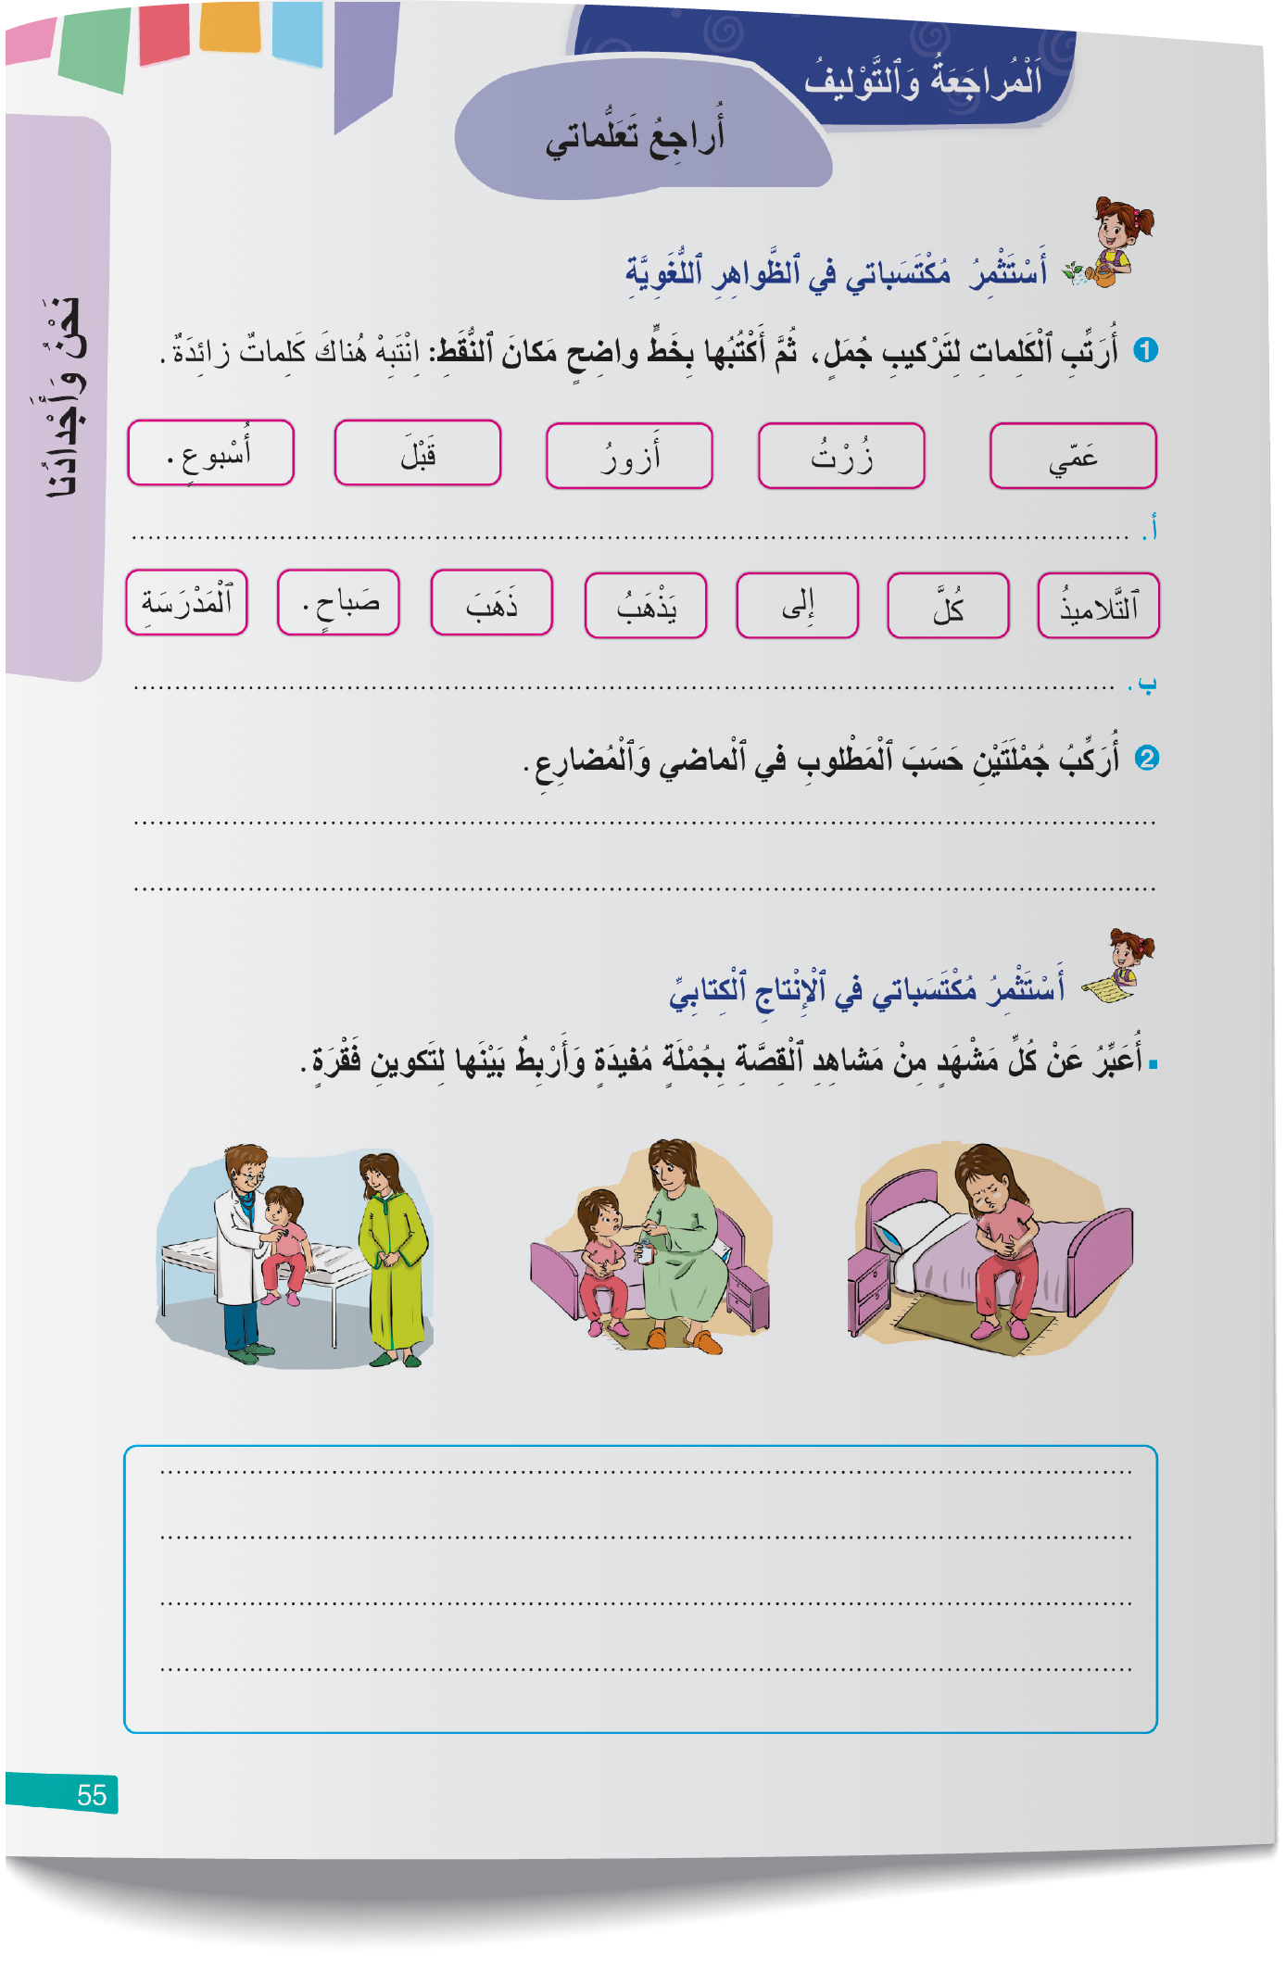

خذوا الصفحة 55، أنجزوا المطلوب في الصفحة.
اختــتام الحــصة
إنتاج كتابي
قراءة
استـماع وتحدث
افتتاح الحصة

Slide 53


إلى اللقاء في الحصة المقبلة
اختــتام الحــصة
إنتاج كتابي
قراءة
استـماع وتحدث
افتتاح الحصة

Slide 54

بناء على إنجازات المتعلمين خلال الممارسة المستقلة
ما تقديرك لنسبة التحكم في هدف الدرس؟
تسجل النسبة على صفحة اليوم من مذكرة الأستاذ.

